Slide 1
BIDANG PKBI (A)
PERENCANAAN, KERJASAMA, BiSNIS, INFORMASI & ALUMNI

Slide 2
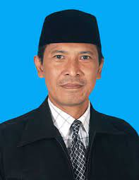


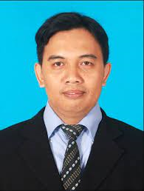


PKBI (A)
Koord Perencanaan & Kerjasama
Koord Bisnis
Badan pengembangan Usaha Fakultas
Bagian Informasi
Internal Career Development

Slide 3
Keterkaitan pkbi (a) dengan kemahasiswaan

Slide 4
Bidang perencanaan & Kerjasama
(Drs. Supriyono, M.Si)
Merencanakan penganggaran untuk support PBM
Menginisiasi & menfasilitasi Kerjasama dengan instansi luar UNS untuk mendukung pencapaian kinerja

Slide 5
BADAN PENGEMBANGAN USAHA FAKULTAS (bpuf)
(Dr. Ahmad Ikhwan Setiawan, M.T.)
Memfasilitasi proses transformasi nilai2 kewirausahaan kepada mahasiswa

Slide 6
Koordinator bisnis
(Johadi, SE., M.Si.)
Melibatkan mahasiswa potensial dalam upaya revenue generating Fakultas

Slide 7
Seksi informasi
(tetri wahyu aryanti, ss., m.kom)
Diseminasi kegiatan-kegiatan penting kemahasiswaan pada media masa dan sosial

Slide 8
Internal career development
(DR. arum kusumaningdyah adiati, se, mm)
Memberikan pelatihan kepada mahasiswa dalam rangka sukses berkarir, start up business, maupun studi lanjut

